Slide 1
Verwandle deine Einkäufe in eine gute Tat für [NAME DEINER EINRICHTUNG]

Slide 2
Das Schulengel-Prinzip
Bei Onlinebestellungen und –buchungen ganz nebenbei Spenden für uns sammeln.
Dafür ist nur ein kleiner Umweg von wenigen Mausklicks vor dem Shopbesuch nötig.
Der Shop zahlt an Schulengel eine Prämie für die Weiterleitung: bis 15% des Nettopreises
Der Einkauf kostet dadurch nicht mehr.
70% der Prämie werden zur Spende, 30% finanzieren Schulengel
Über 2.100 Onlineshops machen mit.
Schon über 5 Mio. Euro wurden gesammelt.

Slide 3
Und so funktioniert es
Vor jeder Onlinebestellung www.schulengel.de besuchen.
Auswählen, für welche Einrichtung gespendet werden soll.
Auswählen, welcher Partnershop besucht werden soll
Link zum Shop anklicken, Weiterleitung in neuem Tab
Wie gewohnt einkaufen bzw. buchen.
Freu dich über die Spendengutschrift! ☺

Slide 4
Kleines Beispiel
Urlaubslektüre
24,50€
Prämie 8 %
Spende: 1,31€
Sommerurlaub
1.700 €
Prämie: 4%
Spende: 47,60 €
Sonnenhut
21,95 €
Prämie: 10%
Spende: 1,54 €

Slide 5
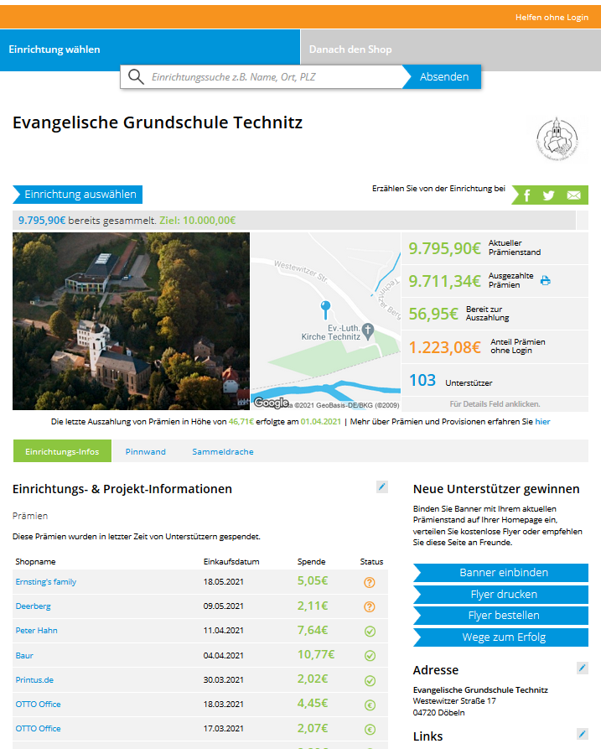
Das Schulengel-Prinzip
Die gesammelten Spenden werden der ausgewählten Einrichtung zugeordnet
Auf der Profilseite ist jede Spende transparent
Eine Zeit nach Ablauf der Widerrufsfrist bestätigen die Shops die Prämien
Wird etwas zurückgeschickt , wird die Prämie angeglichen oder ggf. storniert.
Bestätigte Prämien werden vom Shop mit Schulengel abgerechnet
4x im Jahr bekommen wir eine Auszahlung

Slide 6
Die Vielfalt von 2.100 Shops
Blumen verschicken
Pizza bestellen
Versicherungen vergleichen
Urlaub buchen. Und Dienstreisen.
Stromtarif wechseln
Bahn fahren
Ski leihen & Skikurs buchen
Weihnachtsgeschenke besorgen
Konzertkarten kaufen
Sprachkenntnisse auffrischen
Kredit beantragen
Büromaterial aufstocken
Auto mieten
Fotobuch gestalten
Eine Zeitschrift abonnieren
…und vieles mehr.

Slide 7
Schulengel als gute Gewohnheit
Nutzung ist grundsätzlich ohne Login möglich
Vorteile einer Registrierung:
Eigene Übersicht „Meine Einkäufe“
Schnellzugriff auf „Meine Lieblingsshops“
Einrichtung fest eingestellt
Den eigenen Sammelerfolg messen
Mail-Benachrichtigung bei Prämiengutschrift
Schneller drin mit „Angemeldet bleiben“
Zur Registrierung wird nur eine Mailadresse benötigt , Login und Passwort frei wählbar
Tipp1: Schulengel als eine Startseite einrichten
Tipp2: Shop-Engel Browser Add-On aktivieren.

Slide 8
Woher kommt das Geld?
Schulengel nutzt ein bestehendes Modell aus der Online-Werbung für die gute Sache aus.
Wann immer ein Onlineshop nicht direkt sondern über einen Link besucht wird, fließen Provisionen, meist zu großen Netzkonzernen.
Werbeausgaben und Vermittlungsprovisionen sind im Preis immer mit einkalkuliert.
Mit Schulengel fließen davon 70 % zu uns. Bei jeder Buchung oder Bestellung in den Schulengel Partnershops.
Mehrwertsteuer und Versandkosten werden grundsätzlich nicht prämiert.

Slide 9
Fragen? Wir freuen uns auf Dich!
Ursula Narr & Simon Gross Redaktion Schulengel
Tel.: 030 – 311678-158 info@schulengel.de
Schulengel GmbH | Gustav-Meyer-Allee 25 | 13355 Berlin

